Slide 1
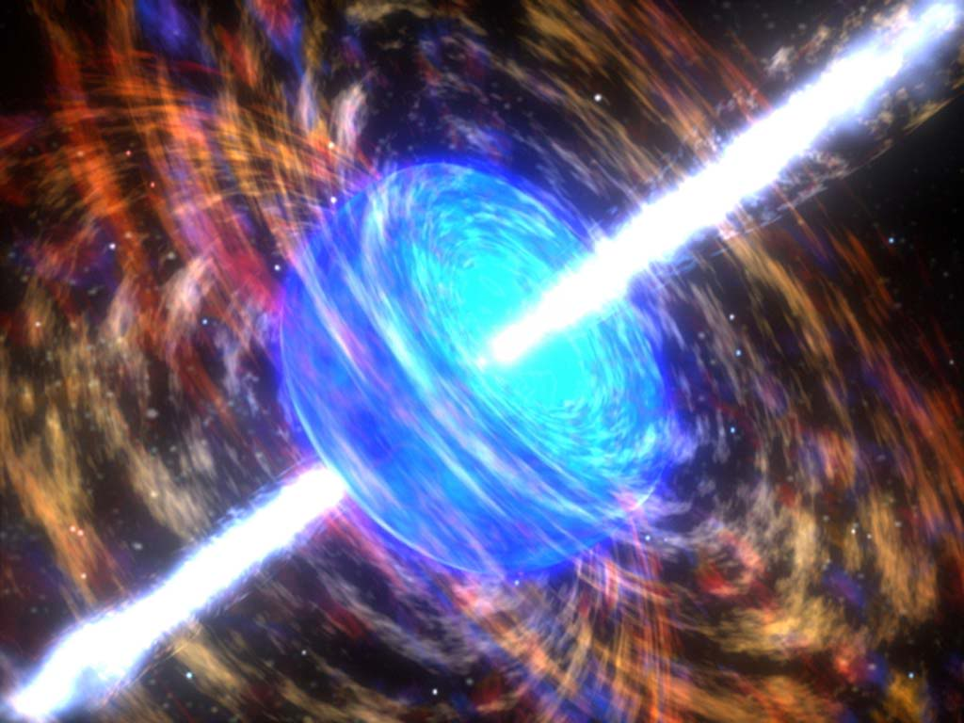
Гамма-излучение

Slide 2
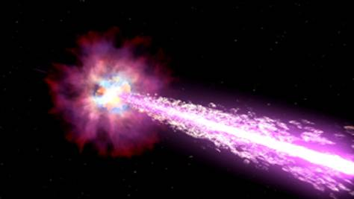
Гамма-излучение это
Гамма-излучение (гамма-лучи, γ-лучи) — вид электромагнитного излучения с чрезвычайно малой длиной волны — < 5×10⁻³ нм и, вследствие этого, ярко выраженными корпускулярными и слабо выраженными волновыми свойствами.
Гамма-лучи - это форма самой высокой энергии...

Slide 3
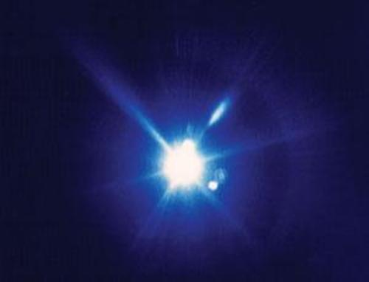
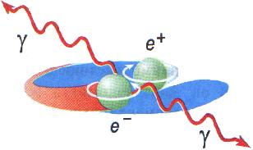
Гамма-квантами являются фотоны с высокой энергией.
На шкале электромагнитных волн гамма-излучение граничит с рентгеновским излучением, занимая диапазон более высоких частот и энергий.
Гамма-излучение испускается при переходах между возбуждёнными состояниями атомных ядер при ядерных реакциях , а также при отклонении энергичных заряженных частиц в магнитных и электрических полях.
Открыто Полем Виллардом в 1900 году при изучении излучения радия.
Фотон— элементарная частица, квант электромагнитного излучения.
"Единичная" аннигиляция электрона и позитрона

Slide 4
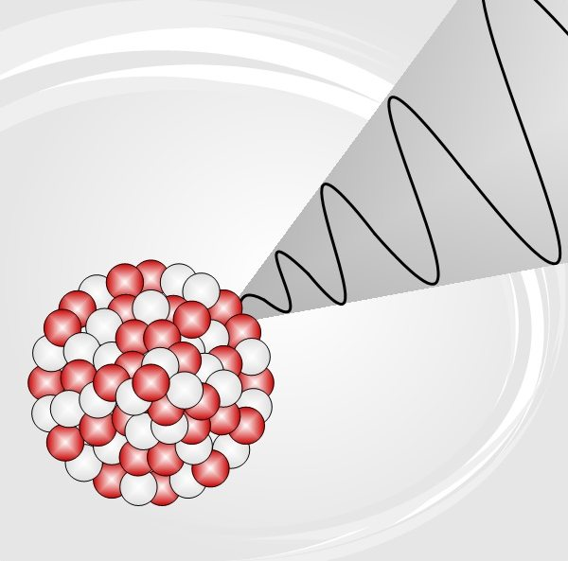
Физические свойства
Гамма-лучи, в отличие от α-лучей и β-лучей, не отклоняются электрическими и магнитными полями, характеризуются большей проникающей способностью при равных энергиях и прочих равных условиях. Гамма-кванты вызывают ионизацию атомов вещества.
Художественная иллюстрация: ядро атома испускает гамма-квант.

Slide 5
Гамма-кванты вызывают ионизацию атомов вещества. Основные процессы, возникающие при прохождении гамма-излучения через вещество:
Фотоэффект — энергия гамма-кванта поглощается ядром атома, и с внешней оболочки атома вылетает электрон.
Комптоновское рассеяние (Комптон-эффект)- гамма-квант рассеивается при взаимодействии с электроном, при этом образуется новый гамма-квант, меньшей энергии.
Эффект образования пар — гамма-квант в поле ядра превращается в электрон и позитрон.
Ядерный фотоэффект — при энергиях выше нескольких десятков МэВ гамма-квант способен выбивать нуклоны из ядра.

Slide 6
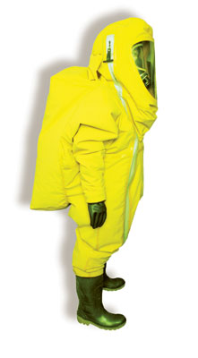
Защита
Защитой от гамма-излучения может служить слой вещества. Эффективность защиты (то есть вероятность поглощения гамма-кванта при прохождении через неё) увеличивается при увеличении толщины слоя, плотности вещества и содержания в нём тяжёлых ядер (свинца, вольфрама, обеднённого урана и пр.)

